Slide 1
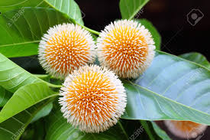
স্বাগতম

Slide 3
পাঠ পরিচিতি
শ্রেণিঃচতুর্থ
বিষয়ঃপ্রাথমিক গণিত
পাঠঃত্রিভুজ
পাঠ্যাংশঃবাহুভেদে ত্রিভুজ
সময়ঃ৪০

Slide 4
শিখনফল
২৯.1.1 সমবাহু,সমদ্বিবাহু ও বিষমবাহু ত্রিভুজ কি তা বলতে পারবে এবংছবি দেখে শনাক্ত করতে পারবে।
২৯.2.1 সমবাহু,সমদ্বিবাহু ও বিষমবাহু ত্রিভুজ আঁকতে পারবে ।

Slide 5
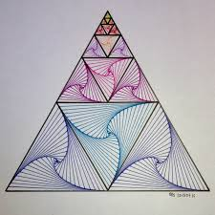
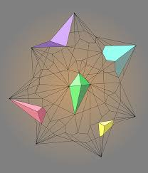
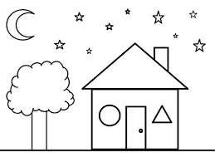
ছবিতে তোমরা কি দেখতে পাচ্ছ ?

Slide 6
আমাদের আজকের পাঠ
ত্রিভুজ

Slide 7
বাস্তব পর্যায়ে সমবাহু,সমদ্বিবাহু এবং বিষমবাহু ত্রিভুজের ধারণা দিব কাঠির সাহায্যে।
সমবাহু ত্রিভুজ
সমদ্বিবাহু
বিষমবাহু

Slide 8
তিনটি সমান বাহু
সমবাহু ত্রিভুজ

Slide 9
দুইটি সমান বাহু
সমদ্বিবাহু ত্রিভুজ

Slide 10
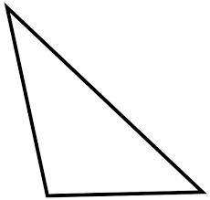
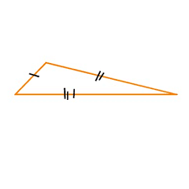
তিনটিই অসমান বাহু
বিষমবাহু ত্রিভুজ

Slide 11
দলীয় কাজ
স্কেলের সাহায্যে বাহুগুলোর দৈর্ঘ্য পরিমাপ করে ত্রিভুজ আঁক ।

Slide 12
একক কাজ
স্কেলের সাহায্যে বোর্ডে বিভিন্ন ধরণের ত্রিভুজ এঁকে দেখাবো ।
কয়েকজনকে বোর্ডে আঁকতে বলবো ।

Slide 13
কোনটি সমবাহু ত্রিভুজ ?
কোনটি সমদ্বিবাহু ত্রিভুজ ?
কোনটি বিষমবাহু ত্রিভুজ ?

Slide 14
ধন্যবাদ

